Slide 1


Центр семейного устройства
детей-сирот и детей,
оставшихся без попечения родителей
Ежемесячный отчет
Декабрь 2025

Slide 2
МЕНЮ
Важные события ......................................................................2
Главные цифры месяца ...........................................................8
Помочь проекту .......................................................................9
Связаться с нами .....................................................................10
Ежемесячный отчет Центра семейного устройства. Декабрь 2025
1

Slide 3
Важные события
5 декабря в рамках Родительского клуба ЦСУ прошла вторая встреча с врачом психиатром, тема встречи: «Как распознать депрессию? Как распознать суицидальный риск у ребенка». Поднимались такие вопросы, как «подход в работе с детьми с диагнозом СДВГ», «как распознать первые признаки депрессии у детей, профилактика», «мифы о лекарственной терапии» и другие. Специалист- врач психиатр Полина Сергеевна Носова, сопровождение от ЦСУ – специалист по социальной работе Юлия Шапавалова.
6 декабря состоялся благодарственный молебен по окончании обучения в Школе приемных родителей в Покровском храме Обители. Отец Тихон Кречетов вручил сертификаты выпускникам 62 группы и сказал родителям напутственные слова. Ведущие: Надежда Терехина и Наталия Михайлова.
.
10 декабря в рамках проекта «Реставрация жизненного пути» прошел мастер-класс по реставрации иконы. Ведущая - искусствовед Полина Тычинская.
12 декабря состоялась очередная встреча с матушкой Ольгой Юревич. Тема встречи: "Предназначение мужа. Предназначение жены". Ведущие: матушка Ольга Юревич,специалист по социальной работе Анна Лужина.
16 декабря прошла онлайн встреча с бездетными семейными парами из проекта «Давай повенчаемся». Участники обсуждали возможность принятия детей в свои семьи и другие смежные темы, а отвечали на вопросы руководитель ЦСУ Елена Мораш и специалист по социальной работе Анна Лужина.
Ежемесячный отчет Центра семейного устройства. Декабрь 2025
2

Slide 4
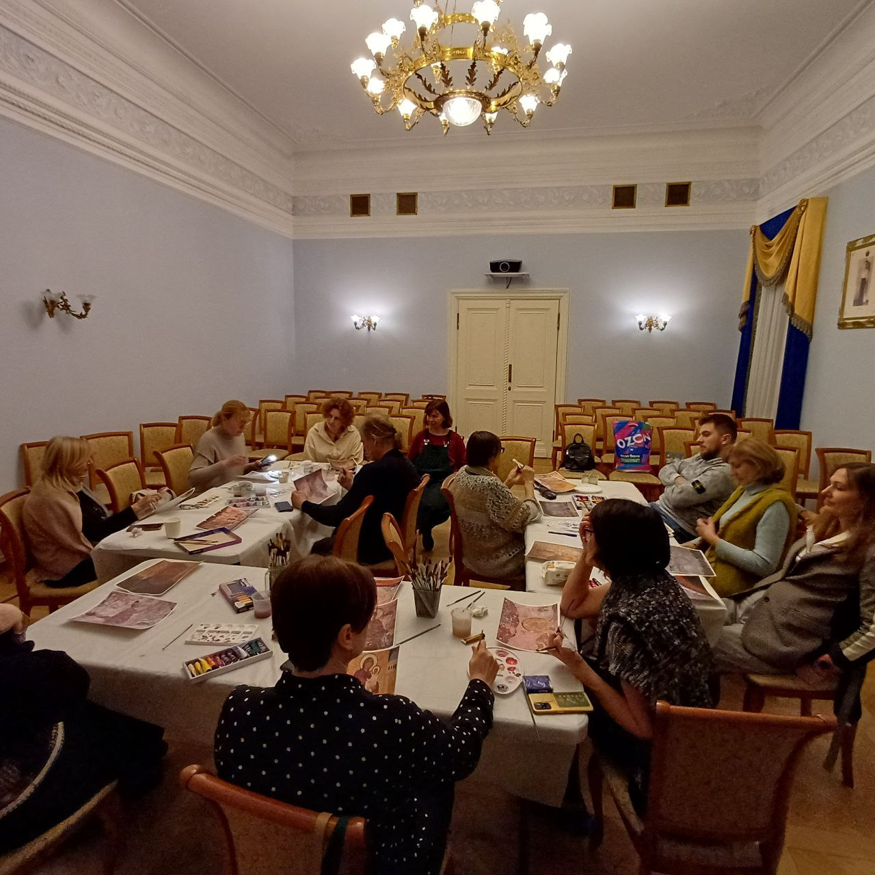
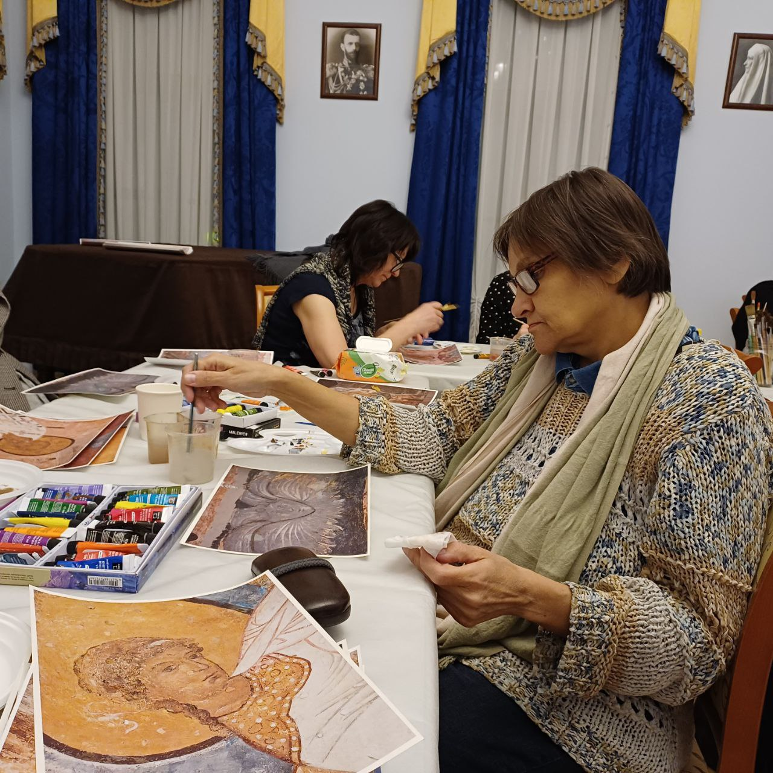
Важные события
.
Ежемесячный отчет Центра семейного устройства. Декабрь 2025
3

Slide 5
Важные события
17 декабря в рамках проекта «Реставрация жизненного пути» прошло занятие в психологической группе. Ведущие - психологи ЦСУ Елена Мораш и Наталия Матвеева.
17 декабря в домовом храме Обители был совершен молебен, на который были приглашены участники СВО и их родные. После молебна в Голубой гостиной прошла встреча за чашкой чая с игуменией Елизаветой и сотрудниками Центра семейного устройства. Ведущие - Иерей Александр, руководитель ЦСУ Елена Мораш, специалисты по социальной работе Анна Лужина и Юлия Шапавалова.
21 декабря состоялась встреча для подростков в Киноклубе. Участники смотрели фильм «Шоу Трумана». Затем состоялось совместное обсуждение таких тем, как свобода выбора, взросление, возможность выйти из привычного сценария. Подобные встречи открывают возможность задуматься над развитием личностных смыслов и услышать мнение другого человека. Ведущие - психолог Василий Рамайя, специалист по социальной работе Юлия Шапавалова.
25 декабря, благодаря выделенным НЛМК благотворительным билетам, ребята из Подросткового клуба и их родители посетили «Новый год на ГУМ-катке».
Ежемесячный отчет Центра семейного устройства. Декабрь 2025
4

Slide 6
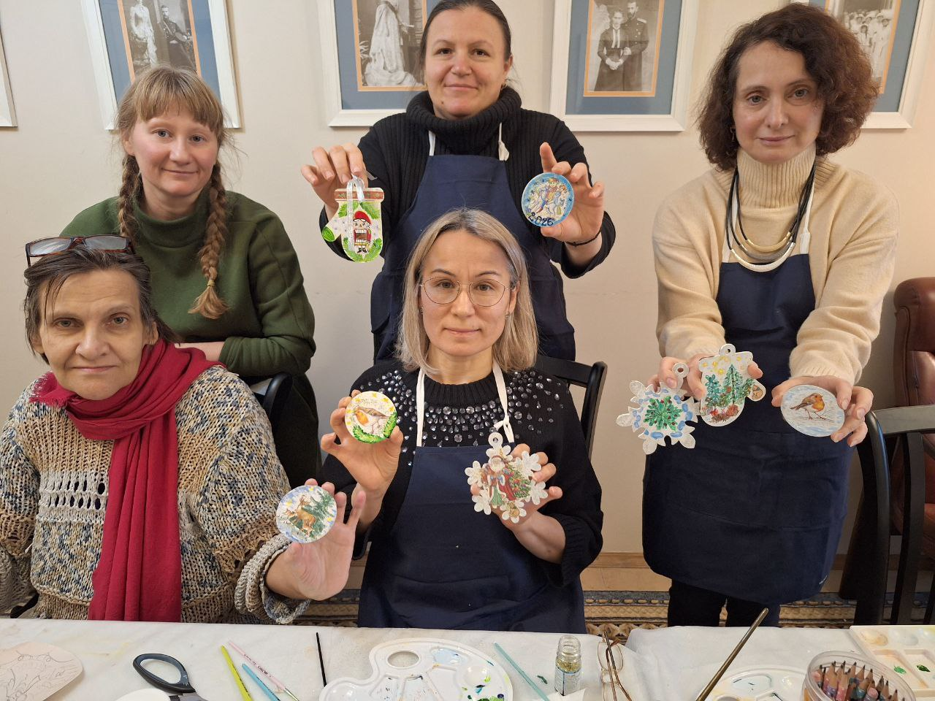
Важные события
Ежемесячный отчет Центра семейного устройства. Декабрь 2025
5

Slide 7
Важные события
25 декабря, в канун Нового года, Подростковый клуб посетила заслуженная артистка России Алена Бабенко, актриса театра "Современник". На творческую встречу пришли все ребята, которые в прошлом месяце были на экскурсии «Закулисье» и смотрели спектакль "Житие FM", а также их родители. Все активно общались, задавали вопросы. Участники: Алена Бабенко, специалист по социальной работе Юлия Шаповалова.
28 декабря в Голубой гостиной состоялся концерт «Музыка для души», посвящённый творчеству И. С. Баха. Прозвучали вокальные и инструментальные произведения великого композитора в профессиональном исполнении, а также хоровые произведения в исполнении хора Центра семейного устройства. На концерте для зрителей был представлен небольшой экскурс в биографию и творческий путь композитора. Организаторы: руководитель ЦСУ Елена Мораш, руководитель хора Нина Самойлова.
Каждый четверг продолжает работу психологическая группа поддержки бездетных женщин, разбирали причины психологического бесплодия. Ведущая - психолог ЦСУ Анастасия Коробейников.
Каждый четверг проходят занятия хора, шла подготовка к концерту, посвященному
творчеству И.С.Баха.
Каждую пятницу проходят занятия в группе «Учимся общаться» для подростков от 13-15 лет, где ребята развивали навыки общения и уверенности в себе, работали с самооценкой, учились лучше понимать себя и других. Ведущая - психолог ЦСУ Анна Железнякова.
Ежемесячный отчет Центра семейного устройства. Декабрь 2025
6

Slide 8
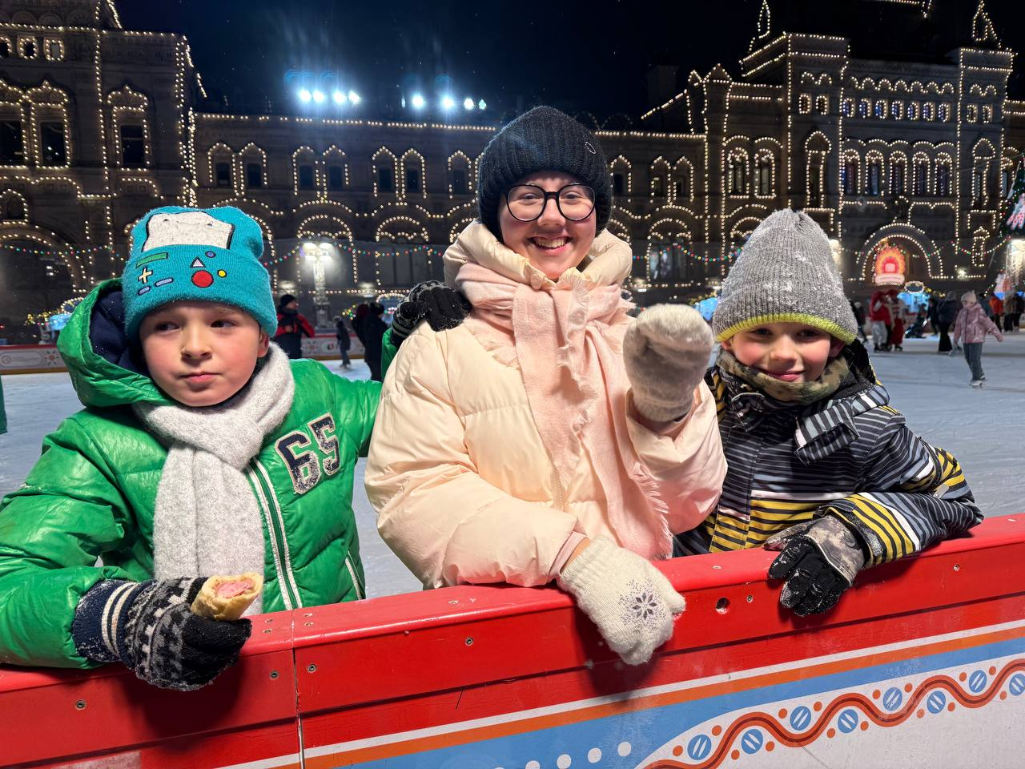
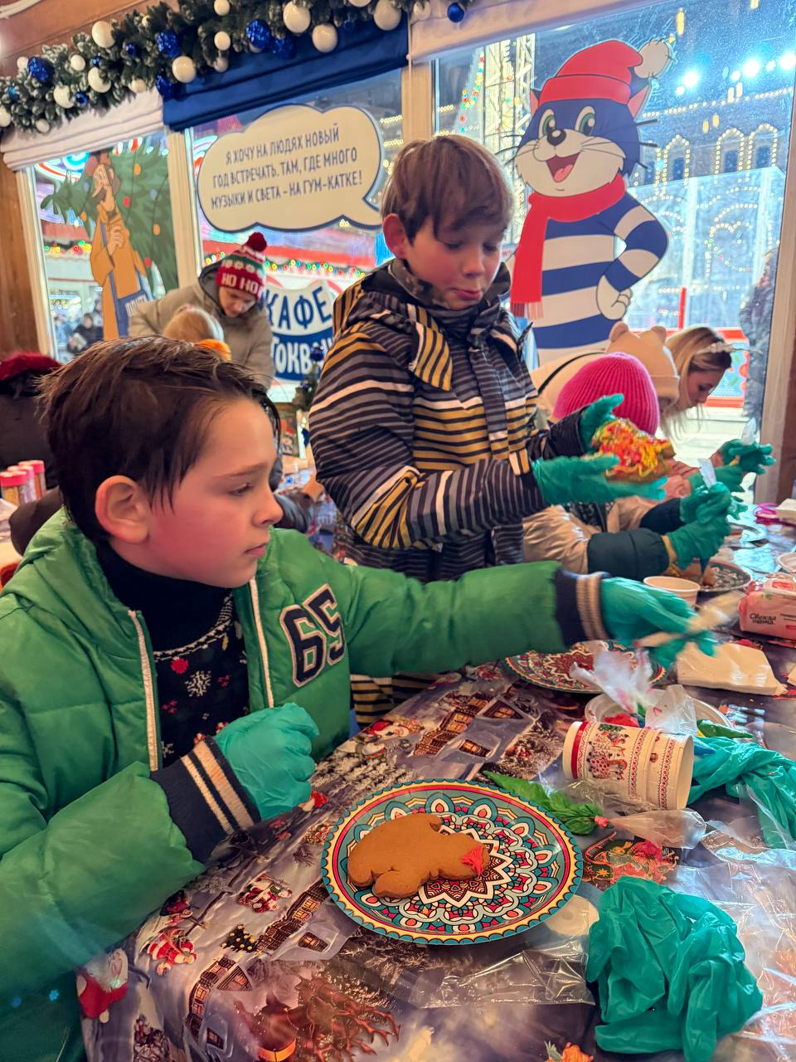
Важные события
Ежемесячный отчет Центра семейного устройства. Декабрь 2025
7

Slide 9
Главные цифры месяца
проведено
состоялась встреча
проведено
154 часа
4
4
консультаций психологов
психологических групп
сеанса музыкальной терапии
проведено
запущен
проведено
3
1
4
мероприятия
родительский клуб
театральных мастерских
Ежемесячный отчет Центра семейного устройства. Декабрь 2025
8

Slide 10
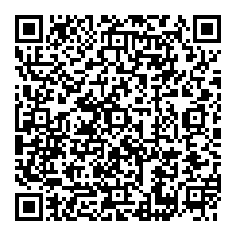
Помочь проекту
Вся деятельность Центра семейного устройства проходит
на бесплатной основе.
Сделать пожертвование и помочь проекту:
На сайте
Марфо-Мариинской обители по ссылке:
www.mmom.ru
Ежемесячный отчет Центра семейного устройства. Декабрь 2025
9

Slide 11




Связать с нами
Всю информацию о деятельности Центра семейного устройства вы можете узнать на официальных источниках
Марфо-Мариинской обители милосердия
Обратиться за помощью:
8-901-578-21-47
Написать нам:
mmom.csu@gmail.com
Подписывайтесь
на наши соц.сети!
Адрес:
ул. Большая Ордынка, 34с3
Ежемесячный отчет Центра семейного устройства. Декабрь 2025
10

